Slide 1

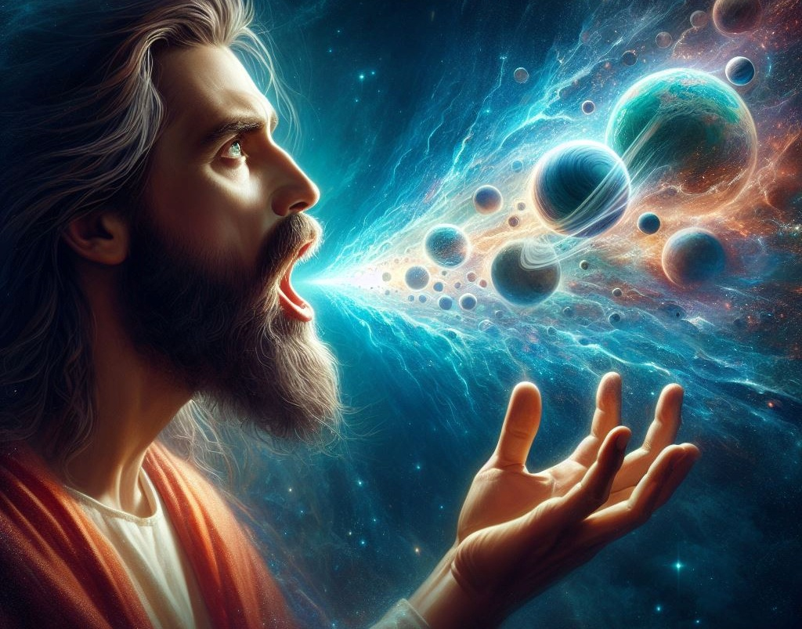

Les 8 fu 21 Febrewari 2026
KRESTES NA A MORO BIGIWAN

Slide 2

“En (Krestes) na a prentyi fu a Gado di wi no e si, a fosiwan di si son fu ala kreasi. Bika na tangi fu En ala sani ben meki di de ini heimel nanga tapu grontapu, di yu kan si nanga sani di yu no man si, efu na kownu sturu noso kondre noso heiman noso makti. Alasani ben meki tangi fu En nanga gi En. En ben de fosi alasani e'n ini En alasani de”
Kol. 1:15-17

Slide 3


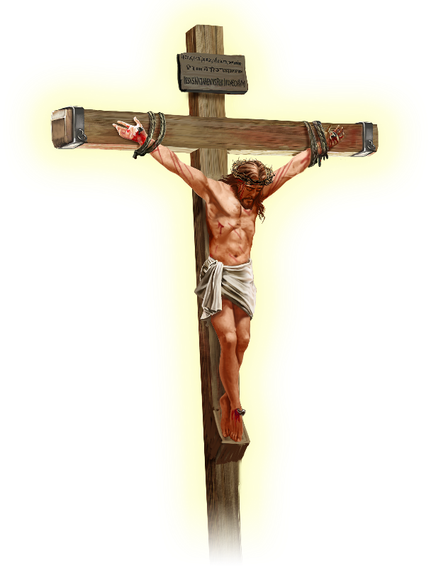






Pawles e taki dati Yeises tya freide kon na a heri kosmos,”efu na sani na grontapu noso sani ini heimel"(Kol.1:20).
Bifo a doro na a taki disi, a apostel e taigi wi suma na Yeises fu tru. No wan bigi leriman, no wan koniman, no wan profeitiman, no wan preidekman, no wan man di e tyari bun nyunsu.
Yeises Krestes na…
A prentyi fu Gado ( Kol. 1:15a)
A fosi wan di si son ( Kol. 1:15b-17)
A ede fu a Kerki ( Kol.1:18a)
A bigin ( Kol. 1:18b)
En di e fersun ( Kol. 1:19,20)

Slide 4





A POPTYI FU GADO
“A Boi na a potyi fu a Gado di wi no e si” (Kol.1:15a)
Wan poptyi kan de wan kopi fu wan sani di de ekte ekte( wan fowto,wan poptyi,wan prentyi di yu kan si tapu wan felm duku) noso wan sani di yu kan teiken. Ma a denki fu wan poptyi ini a Wortu e pasa dati.
Gado meki Adam nanga Eifa ini en beilt.( Gein.1:27),e’n Adam kisi wan boi di ben gersi en.( Gein 5:3). Disi a no kopi ,(na fa wan pikin e leri fu taki, di ai arki en bigi sma,ma a pikin abi en eigi sten) . A pikin gersi a papa , kande son sani ai du leki a papa…
Pawles e taki dati a seremoni kebot ben de wan skadiw ,“no a ekte sani”.( Hebrei 10:1)sobu “ prentyi a no a ekte sani.”
A aksi de: Yeises ben de a srefi leki Gado, noso de kelijk Gado ? Moro fara someni leisi a gi ensrefi a nen fu Gado "Mi de". Yeises taki krin krin" Mi nanga a Tata na wan"( Yoh. 10:30)” Di ben si mi,ben si a Tata" ( Yoh.14:9).

Slide 5

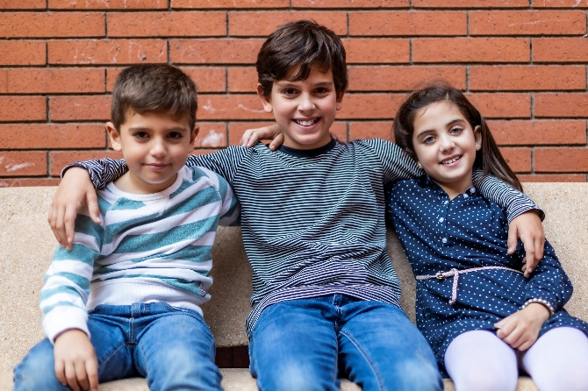


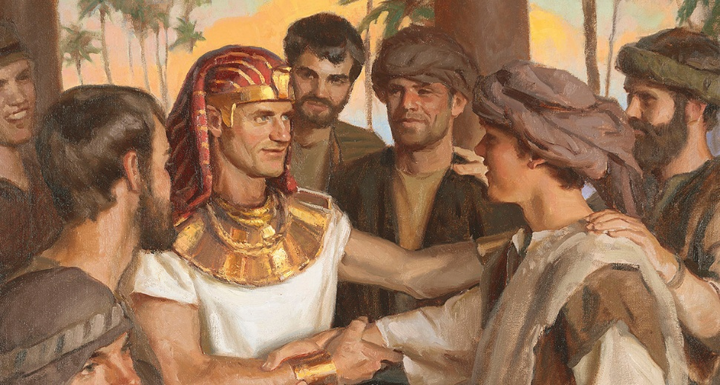
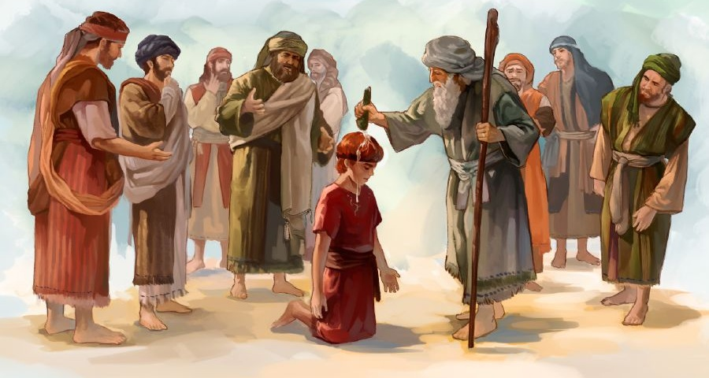


FOSIWAN DI SI SON
“A de fosi ala sani e'n ini En ala sani e hori makandra.” (Kol. 1:17)
“Fosiwan di si son e meine a fosiwan di gebore. Datmeki son sma e leri dati Yeises ben a fosi wan di Gado meki.( Kol.1:15) Ma so fa a ben taki "prentyi" a wortu “ fosi gebore” ini a Wortu abi wan moro bigi meine.
Isak ben de a fosiwan di gebore,prefu Ismael.Yakob ben de a wan di gebore fosi prefu Eisaw; Yosef ben de a fosiwan di si son prefu Ruben; David ben de a fosiwan di gebore prefu Eliab( Singi 89:27) Den ala ben gebore fosi bika den ben de na wan moro hei presi leki den brada, a no dati den ben si son fosi.
Pawles e sori tapu a sani disi( a moro hei presi) ini Kolosense. Fu puru ala dege dege fu en maniri, a poti tu Gado sani gi En: A meki ala sani di de( Kol.1:16,Yes.45:18); e’n ai sorgu alasani (Singi Kol. 1: 17; Singi 119:91).

Slide 6



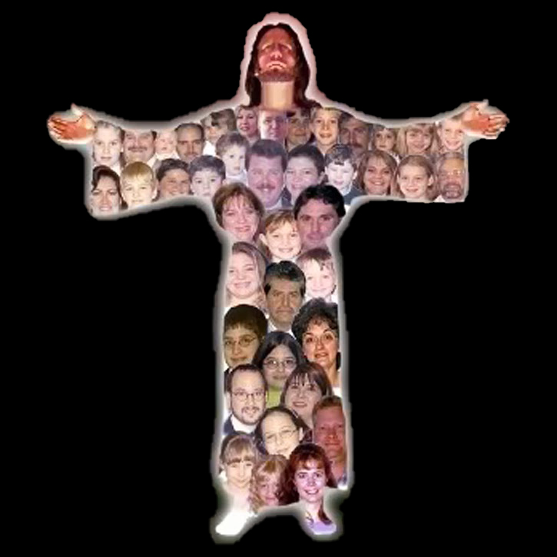
A EDEMAN FU A KERKI
“Na en na ede fu a skin, a kerki” (Kol. 1:18a)
Ini wan tu tongo a wortu “edeman” owktu yu poti “basi” bika dati na san wi wani bedoi nanga “syef".Na ini hebrei tongo na so a de. Wan eksempre" den poti gi densrefi wan ede"( Hos. 1:11) dan wi e poti en so" den poti wan edeman “.( Hos. 1:11) dati sa de, "den poti wan basi.”.
Wi ala de fanowdu
( 1 Kor.12:15)
Alaman abi en eigi wroko
( 1 Kor.12:17)
Wi no man luku no wan sma ondro-ondro (1 Kor.12:21)
Bribiwan no de di de “wis wasi" ( 1 Kor.12:22-24)
Wi e sorgu gi makandra
( 1 Kor.12:25,26)
Na owktu fa Pawles e gebroiki a wortu disi te a gebroiki en gi Krestes. ( Kol. 1:18a).
Ma Pawles e poti owktu wan tra bedoi fu a skin. Efu Krestes na a ede – wi kerki- na a skin. Dan wi e ferstan, dati wi – a kerki – na skin. A denki disi e tya:

Slide 7


A BIGIN
“En de a bigin nanga a fosi wan di si son mindri den wan di dede,sodati ini alasani a kan de a basi.” (Kol.1:18b)
A wortu di den gebroiki leki “bigin” na arche (ἀρχή), na wan griki wortu di e meine bigin,orsyi,a fosiwan,ma ai meine tu basi,edeman, makti ,meister ,a didon na fa yu wani gebroiki en ini a skrifi.
Wi kan taki dati a wortu disi,te wi poti en gi Krestes,a kan abi ala den meine ( Kol. 1:18) Yeises na a bigin fu alasani(a prentyi fu Gado),na fu en ede alasani meki( a fosiwan fu san meki),a moro bigi edeman( a ede). Ala disi e meki en a moro bigi wan.
Pawles e dribi a titel( a fosiwan mindri den di dede) kon na mindri dyaso( ala di Yeises no ben a fosiwan di opobaka ma Moses) A wini di a wini dede e tyari owktu en wini tapu sondu nanga a makti fu En fu meki wi kon baka ini en prentyi.

Slide 8

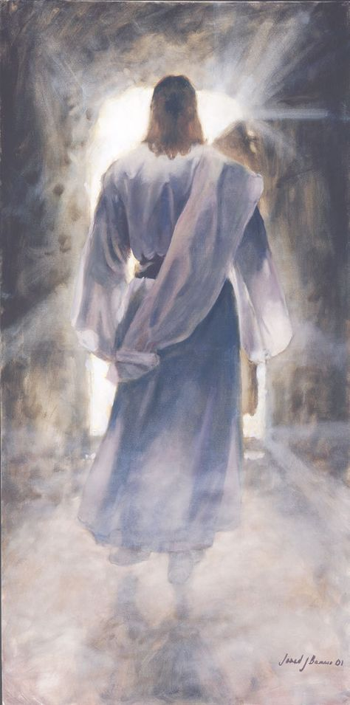



DI E FERSUN
“tangi fu en a fersun ensrefi nanga alasani , efu sani na grontapu, noso sani ini heimel di ai meki freide nanga en brudu,di lon na a kroisi.” (Kol.1:20)
San Yeises du,tyari dati en teki a fosi presi ini alasani. Fa Pawles e si en, Krestes de warti fu ala den titel disi" bika Gado ben breiti, fu ala en furu ben kan libi ini en"( Kol.1:19) Fu taki en trafasi, Yeises ben de hondro prosenti Gado nanga libisma.” Wi ben si en glori [ …] furu nanga kenade nanga tru"( Yoh.1:14).
Di a dede na a kroisi e'n a opobaka,Yeises du san a ben mus du fu fersun libisma nanga Gado.( Kol. 1:20).
Wi kan ferstan dati a fersun nanga Gado “den sani di de na grontapu ". Ma fa a fersun nanga ensrefi den sani di de na heimel?
A heri kosmos ben man si krin fa a ogri maniri de. So a maniri fu Gado sidon trutru ini heimel nanga grontapu.

Slide 9

“Yeises ben de mayestijt na heimel,a surdati basi di den bun yeye ben lobi e'n den ben lobi fu du en wani. A ben de wan nanga Gado,”na a borsu fu a Tata"( Yoh.1:18),toku a no ben si dati fu noti,fu winsi dati a ben de a srefi nanga Gado, pe libisma ben lasi ini sondu nanga misere. A saka kmoto fu En kownu sturu, A libi a kownu ati nanga kownu tiki, dan a tapu en Gado fasi nanga libisma skin. A saka ensrefi so fu dede srefi, a dede fu a kroisi, dati libisma ben kan go sidon hei,srefi fu sidon nanga En tapu En kownusturu.[…] Nanga lobi A kon fu wi kan si a Tata, fu fursun lobisma nanga Gado”
EGW (Selected Messages, Volume 1, p. 321)

